Slide 1
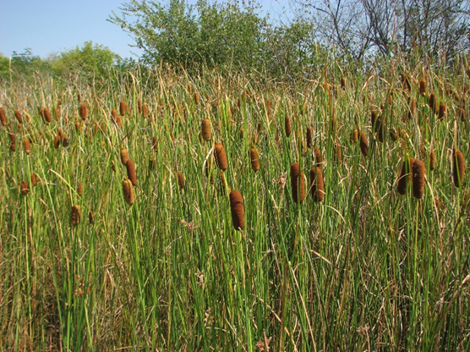
Работна среща – семинар
12 април 2017 г., София
WEMA
Картиране и оценка на екосистемните услуги във влажните зони на България
ПРОГРАМА BG03 БИОЛОГИЧНО РАЗНООБРАЗИЕ И
ЕКОСИСТЕМНИ УСЛУГИ
на финансовия механизъм на
Европейското Икономическо Пространство 2009-2014
Гл.ас. д-р Невена Иванова
Институт по биоразнообразие и екосистемни изследвания-БАН

Slide 2
Какво разбираме под екосистемни услуги?
Най-общо казано това са ползите, които хората (включително и бизнеса) извличат от природните екосистеми. Това са природните активи.
Те са също процесите, чрез които околната среда произвежда ресурсите използвани от хората като например чист въздух, вода, храна и материали и допринасят за социалното и културно благополучие.

Slide 3
Какво разбираме под екосистемни услуги?
Продоволствени
Храна
Прясна вода
Дървесина
Гориво
Културни
Естетика
Духовно обогатяване
Познавателно развитие
Туризъм
Социални връзки
Социална сплотеност,
Взаимно уважение
Способност да помагаш
Здраве
Сила,
Достъп до чист въздух и вода,
Благополучие
Сигурност
Лична безопасност
Достъп до ресурси
Поддържащи
Кръговрат на биогенните вещества
Почвообразуване
Първична продукция
Фотосинтеза
Регулиращи
Качество на въздуха и
водата, Регулиране на ерозия, болести и наводнения
Свобода на избора
Възможност за постигане на индивидуални интереси
Всекидневна необходимост
Прехрана
Подслон
Екосистемни услуги
Социално благополучие

Slide 4
Какви са екосистемните услуги на влажните зони?
Материални услуги – продуктите, които хората получават от екосистемите: биомаса за енергия (от тръстика), растения използвани в козметиката и фармацевтиката, фураж, биологични филтри за третиране на отпадъчни води, производство на растителни влакна.
Регулиращи услуги – ползите, които хората получават от регулацията на екосистемните процеси. Такива са: регулиране на местния микроклимат; смекчаване на природни рискове (от наводнения); пречистване на водата и др.
Поддържащи услуги – това са естествените процеси, които поддържат другите екосистемни услуги, като например кръговрат на биогенните елементи (хранителни вещества) и водата, осигуряване на местообитания с висока консервационна стойност и др.
Културни услуги – културните, образователните и духовните ползи, които хората получават от екосистемите като например: рекреация и отдих, възможности за образование, за научни изследвания и др.

Slide 5
Оценка на екосистемните услуги на вътрешни влажни зони
За оценка на услугите предоставяни от целевите екосистеми са използвани 13 индикатора.
Всеки индикатор е оценен в скала 1-5 и отразява капацитета на екосистемите да предоставят дадената услуга, плюс 0:
0 – няма капацитет да предоставя услугата
1 – много нисък
2 – нисък
3 – среден
4 – висок
5 – много висок
Всеки подтип екосистеми (D2, D4 и D5) вътрешни влажни зони притежава атрибутивна база данни с информация за индикаторите.

Slide 6
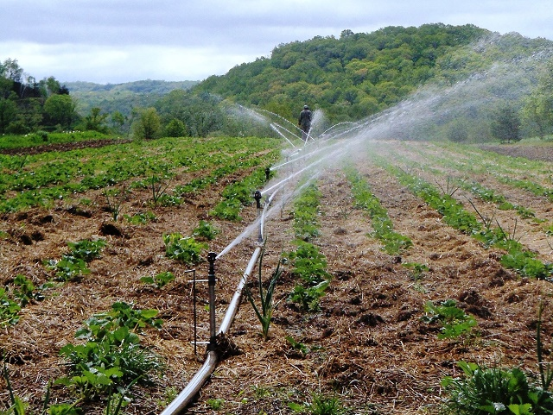
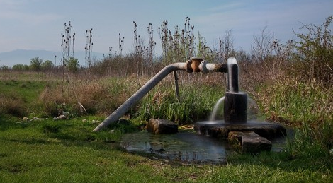
Оценка на екосистемните услуги
Индикатори за оценка на екосистемните услуги:
Продоволствени:
Потребление на подземни води (код 1122), параметър: брой разрешителни за водочерпене;
Обща сума на водочерпенето от повърхностни сладководни източници (код 1221), параметър: брой разрешителни за водочерпене;
Обща сума на водочерпенето от подземни сладководни източници (код 1222), параметър: брой разрешителни за водочерпене;

Slide 7
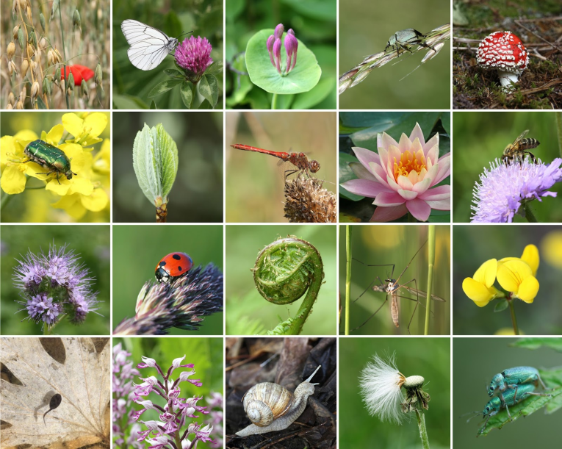
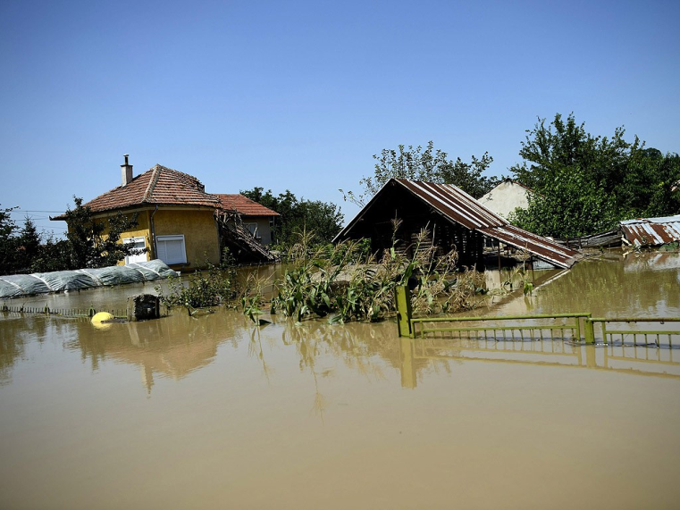
Индикатори за оценка на екосистемните услуги:
Регулиращи и поддържащи:
Предпазване от наводнения (код 2212), параметър: процент растително покритие;
Поддържане на биологично разнообразие и местообитания (код 2312), параметър: процент припокриване със защитени територии;
Химично състояние на водите (код 2341), параметър: скала;

Slide 8
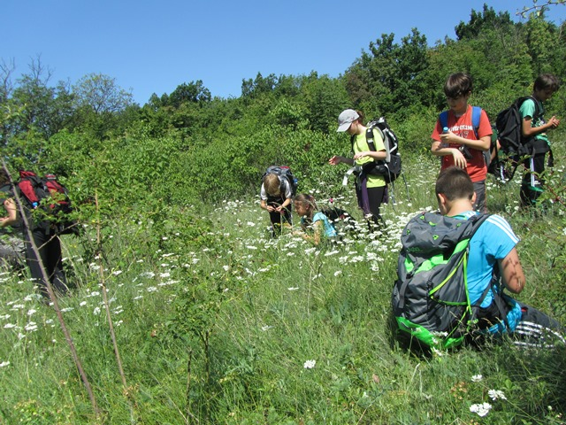
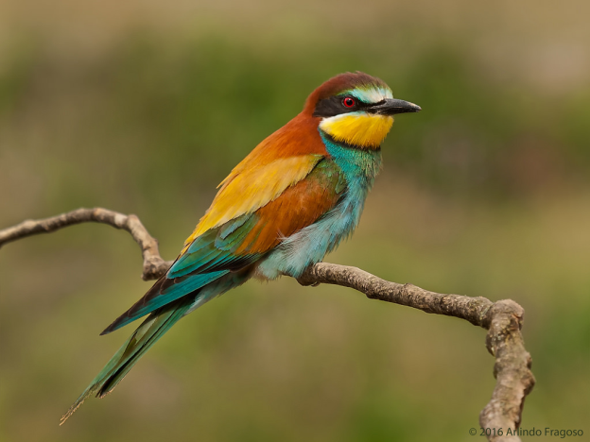
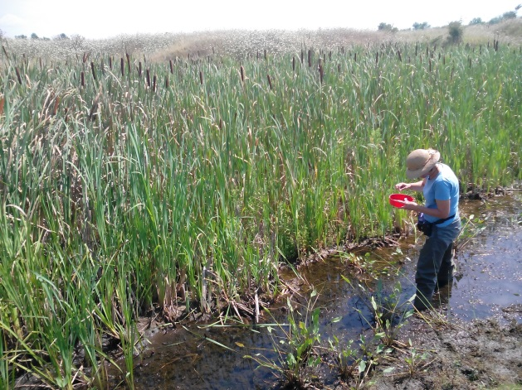
Индикатори за оценка на екосистемните услуги:
Културни:
Преживявания след природата (код 3111), параметър: брой посетители/туристи;
Научен интерес (код 3121), параметър: брой статии, книги, проекти;
Символни видове (код 3211), параметър: брой видове;
Възможност за образование (код 3122), брой зелени училища/образ. програми;
Консервационна значимост (код 3221), параметър: брой защитени територии;

Slide 9
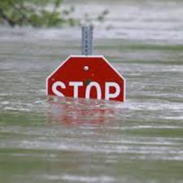
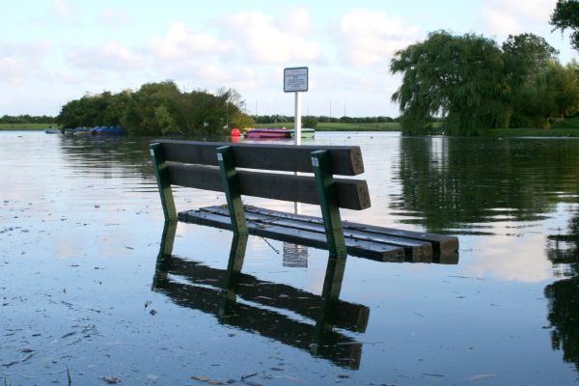
Брой полигони

Slide 13
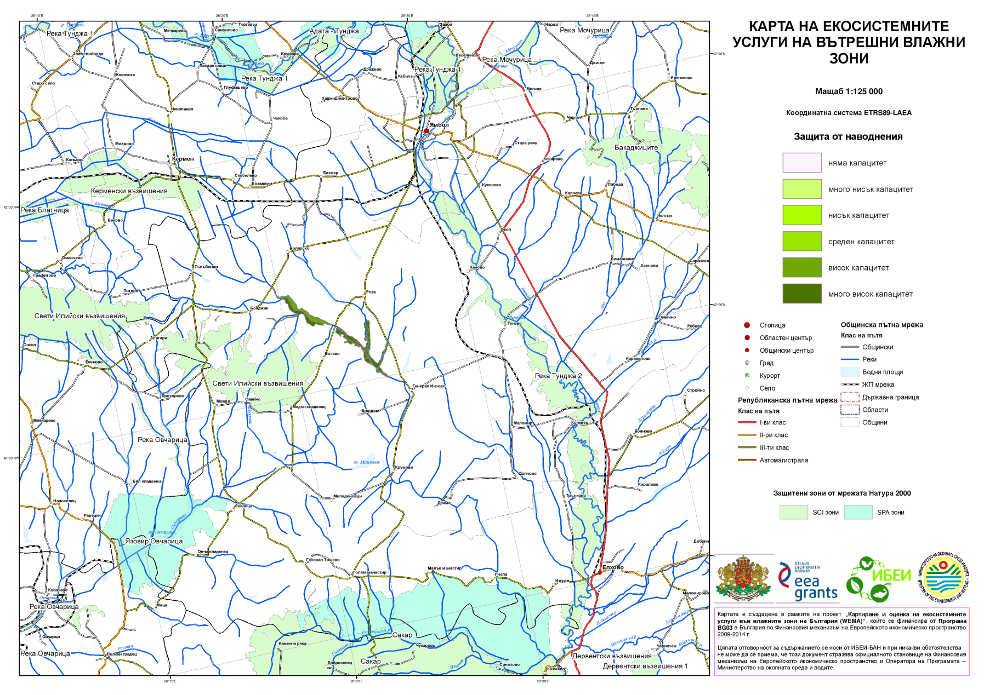
Картиране на екосистемните услуги
Района на Ямбол, защита от наводнения

Slide 14
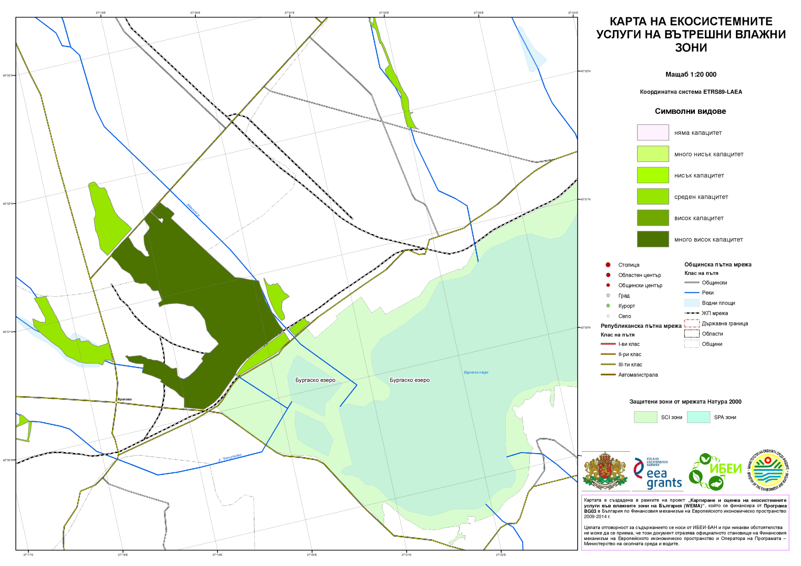
Картиране на екосистемните услуги
Района на Бургас, символни видове

Slide 15
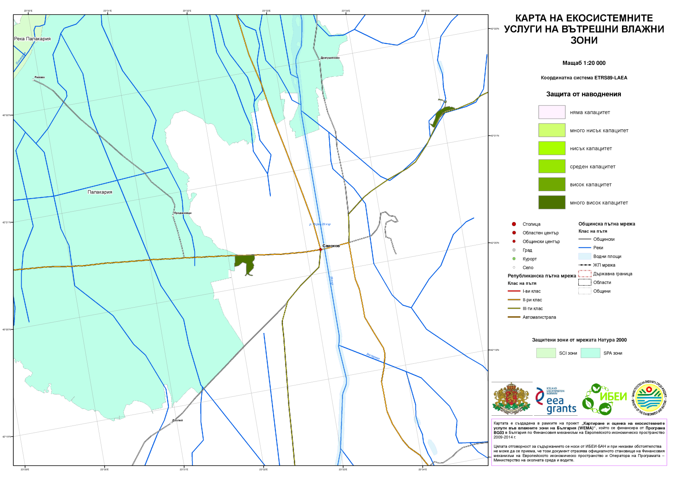
Картиране на екосистемните услуги
Района на Самоков, защита от наводнения

Slide 16
Благодаря за вниманието!
Невена Иванова
nevena759344@gmail.com
http://www.iber.bas.bg/sites/default/files/projects/WEMA
Институт по биоразнообразие и екосистемни изследвания – БАН
http://www.iber.bas.bg
Това представяне е създадено в рамките на проект „Картиране и оценка на екосистемните услуги във влажните зони на България (WEMA)‟, който се финансира от Програма BG03 в България по Финансовия механизъм на Европейското икономическо пространство 2009-2014 г. Цялата отговорност за съдържанието се носи от ИБЕИ-БАН и при никакви обстоятелства не може да се приема, че този документ отразява официалното становище на Финансовия механизъм на Европейското икономическо пространство и Оператора на Програмата – Министерство на околната среда и водите.

